Slide 1



Projet de Fin de module
Développement d’un système de planification
de tâches distribuées
Réalisé par :
EL FRAANI Yousra (MQL)
BENTHAMI EL HAMDOUCHI Mouad(M2I
Examinée par :
Pr : HIBAOUI Abdelaziz
Notes:
Mr le président du jury, messieurs, ma dame membres du jury, honorable assistances, Bonjour,
En vue d’obtention du diplôme d’ingénieur d’état en informatique, spécialité système d’information, nous avons le plaisir de vous accueillir parmi nous aujourd'hui afin de vous présenter notre projet de fin d’étude intitulé
Protection de la vie privée à base d’agents dans un système d’e-learning.
Qui a été proposé et encadré par Monsieur MENACER Djamel Eddineprofesseur à l’ESI, ce travail à été réalisé par M. Battaz et M. Hamid Oudjana

Slide 2
Plan de la présentation
1
Introduction
- Contexte général
- Problématique
- Objectifs
2
Planification et Conception
- Diagramme Gantt
- Diagramme cas d’utilisation
- Diagramme Classe
- Diagramme séquence
3
Réalisation
4
Conclusion
Notes:
Nous allons suivre le plan suivant tout au long de notre présentation
→ Nous commençons par une introduction générale ou nous situons le contexte d’étude;
Ensuite nous survolons les principaux concepts de la synthèse bibliographique
Puis nous passons à l’Etude préliminaire ou nous présentons les différents besoins
Ensuite, nous passons à la conception du système, ou nous décrivons étape par étape la démarche adoptée pour concevoir notre solution.
Ensuite nous présentons la phase de Réalisation.
Et nous terminerons par une conclusion et des perspectives.

Slide 3
1
Introduction
3

Slide 4
1
Introduction
Contexte général
Problématique
Objectifs
« La planification de tâches distribuées permet de gérer les demandes de tâches de plusieurs clients et de les distribuer à plusieurs Esclaves pour traitement. Cela permet de traiter plus rapidement les tâches ».
4

Slide 5
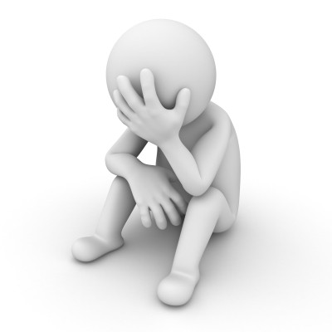
1
Introduction
Objectifs
Problématique
Objectifs
Contexte général
Problématique
Contexte général
Difficulté pour les clients de soumettre des tâches à exécuter rapidement
Difficulté pour le serveur de gérer un grand nombre des demandes des tâches en même temps
Difficulté de gestion des tâches pour leur envoi aux esclaves correspondants par le serveur.
Difficulté à assurer la fiabilité de l'envoi des résultats aux clients correspondants pour le serveur.

Slide 6
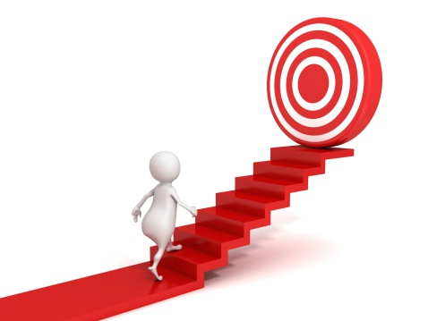
1
Introduction
Contexte général
Problématique
Objectifs
Connexion
Rapidité
Gestion des taches
Fiabilité

Slide 7
2
Planification et Conception
7
Notes:
Dans le but de comprendre notre projet, nous allons aborder quelques notions relatives à la business intelligence ainsi que les DW

Slide 8
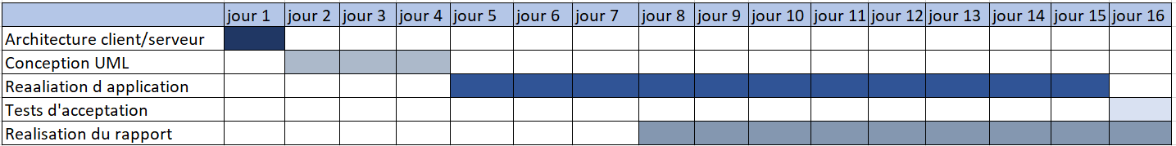
2
Planification
Diagramme Gantt
Diagramme Cas d’utilisation
Diagramme Classe
Diagramme Sequence
Notes:
Commission Européenne, e-Learning – Penser l'éducation de demain [archive], Communication de la Commission ; Bruxelles, 2000-05-24 COM(2000) 318 final« pour renforcer l’industrie européenne du contenu multimédia dans les domaines de l'éducation et de la formation » (voir p. 12/14)

Slide 9
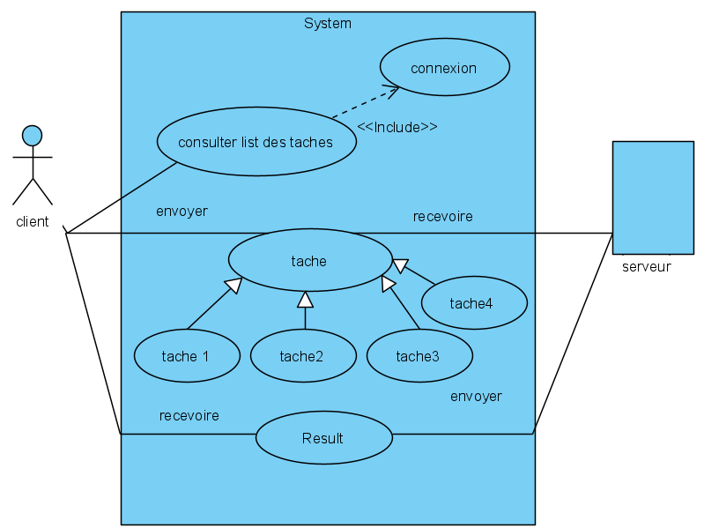
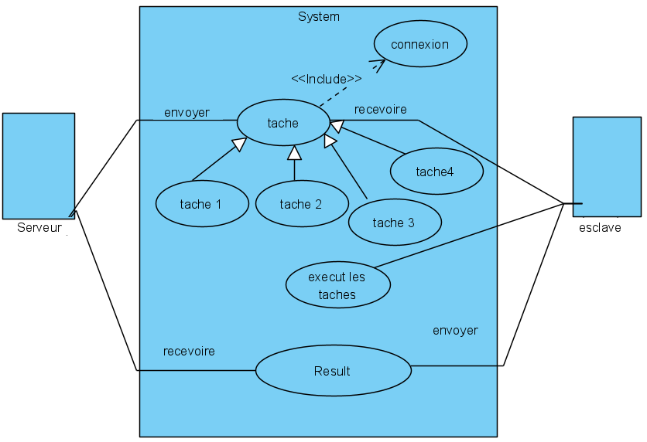
2
Conception
Diagramme Gantt
Diagramme cas d’utilisation
Diagramme Classe
Diagramme Sequence
Définitions des besoins
Client-Serveur
Serveur-Esclave
Notes:
Nous présentons dans cette partie une description générale de notre système « ApprAide » qui prend en compte le problème de protection de la vie privée des apprenants.

Slide 10
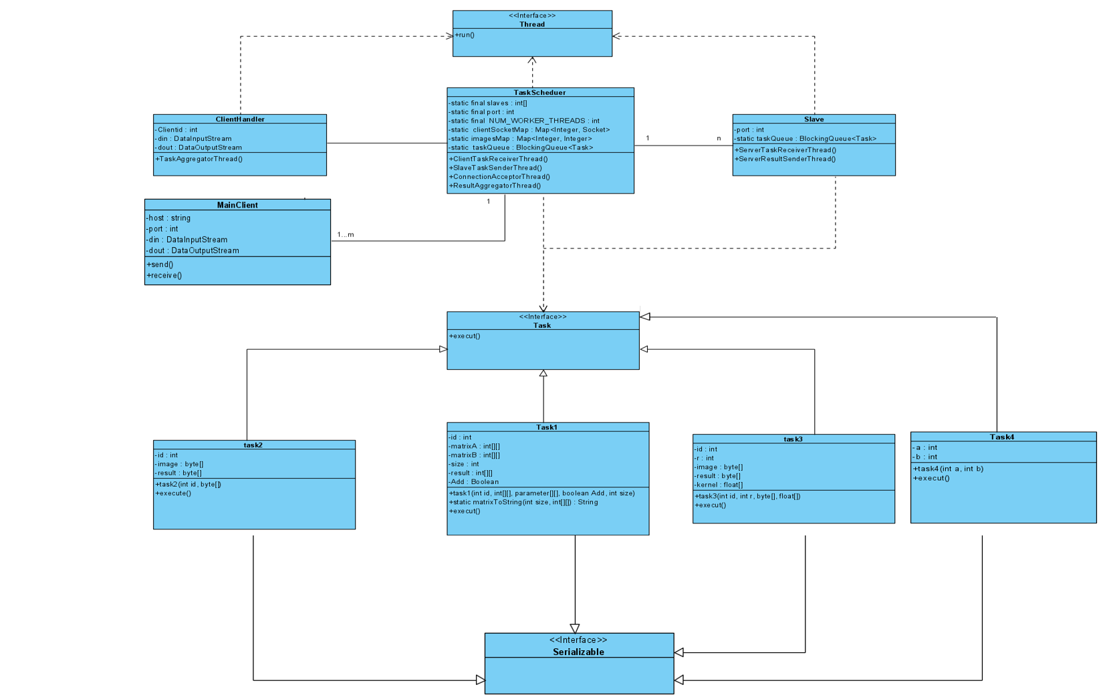
2
Conception
Diagramme Gantt
Diagramme cas d’utilisation
Diagramme Classe
Diagramme Sequence
Définitions des besoins
Notes:
Nous présentons dans cette partie une description générale de notre système « ApprAide » qui prend en compte le problème de protection de la vie privée des apprenants.

Slide 11
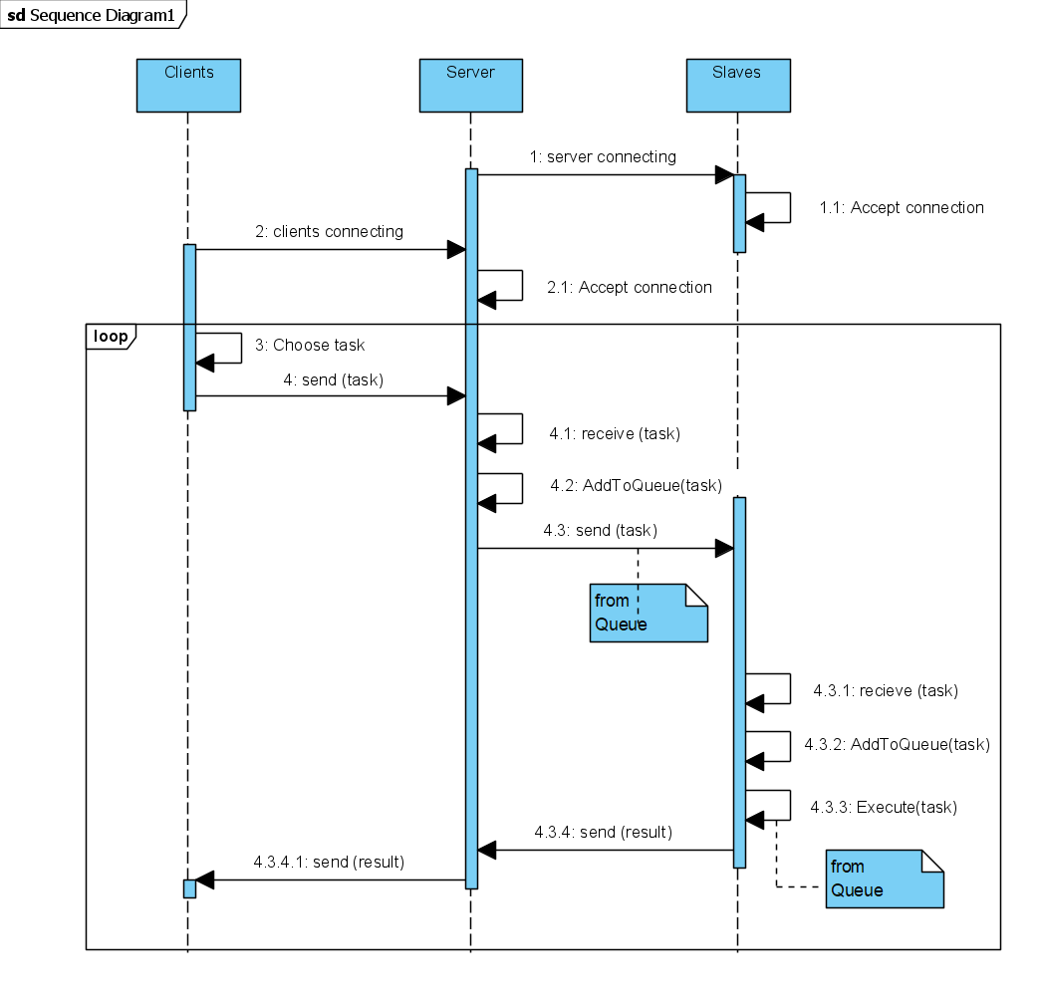
2
Conception
Diagramme Gantt
Diagramme cas d’utilisation
Diagramme Classe
Diagramme Sequence
Définitions des besoins
Notes:
Nous présentons dans cette partie une description générale de notre système « ApprAide » qui prend en compte le problème de protection de la vie privée des apprenants.

Slide 12
3
Réalisation
12
Notes:
Passant maintenant à l’Etude préliminaire et commençant par une présentation de l’insuffisance rénale chronique

Slide 13
4
Conclusion
13
Notes:
Pour conclure, on peut dire que …

Slide 14


4
Conclusion
Conclusion générale
Mettre en pratique nos connaissances en langage Java
Travailler en équipe
Continuer à améliorer l'application
Notes:
Un projet DW/BI n'est jamais complètement terminé, pour cela, nous citons comme perspectives:
- Le déploiement de la solution.
- Etendre la solution en traitant d’autre maladie, surtout les maladie infectieuse ou les maladie à déclaration obligatoires.
- Enrichir les critères d’analyse par l’ajout de nouvelles dimensions comme « Complication ».
-Ajouter d'autres processus
-Appliquer les technique du Data Mining médical pour une meilleure exploitation des données et aide au diagnostique
- Et Enfin, Améliorer le portail de restitution par la plateforme Microsoft SharePoint.

Slide 15

Merci
pour votre attention

Slide 16

Contexte générale
Problématique
Objectifs
Questions
Notes:
Nous accueillerons, avec plaisir, vos questions et vos remarques.

